Slide 1

Prueba Android
Integrantes: Michael Vega
Asignatura: Desarrollo Aplicaciones en Android
Sección: 001D

Slide 2
Introducción
Resumen del proyecto
Aplicación de administradores
Aplicación de Usuarios
Tecnologías usadas
Funcionalidades
Vistas
Conclusión

Slide 3
Resumen del proyecto
Aplicación Android dedicada a servicios de una biblioteca
Versión mínima de Android 8.0 Oreo (para una buena funcionalidad)
Diseño minimalista
Aplicación para administradores
Aplicación para Usuario normales
Uso de base de datos interna y en la nube
Uso de Web Service
Uso de internet

Slide 4
Aplicación para Administradores
Login para administradores
Registrar usuarios tipo administradores
Gestión de libros
Gestión de stock
Revisión de prestamos realizados por los usuarios

Slide 5
Aplicación para Usuarios
Login para usuarios
Registrar usuarios tipo usuarios
Lista de libros disponibles
Gestión de libros favoritos
Revisión de prestamos realizados

Slide 6
Tecnologías y programas usados
Lenguaje de programación Kotlin
Librerías usadas Volley, Gson, OKHTTP3
Json Rest Api
Android Studio
Visual Studio 2017
Host Somee
Sql Management 2014
Base de datos Sql y SqLite de forma interna

Slide 7
Funcionalidades : Login
La aplicación permite el uso de login con usuario y contraseña para cada usuario,
se realiza la verificación de datos vía Web Service con la librería Gson la cual valida que los datos sean correctos
Así también como el tipo de usuario por lo cual se realizaron 2 aplicaciones (Administrador y Usuario normal)
Solo se pueden ingresar datos de inicio de sesión en sus aplicaciones correspondientes

Slide 8
Funcionalidades : Gestión Usuarios
Se agregan usuarios de tipo administrador y usuario normal
Se piden datos como run, nombre y contraseña (usuario = run)
Se verifica que no se ingresen datos vacíos

Slide 9
Funcionalidades : Gestión Libros
Se agregan libros solo por usuarios de tipo administrador
Se piden datos como nombre y stock
Se verifica que no se ingresen datos vacíos
Lista de libros es visualizada por usuarios tipo administrador y normales
Se visualiza el nombre del libro y su stock correspondiente
Solo el administrador puede manejar el stock del libro
Si el stock es 0 se quita de la lista de libros disponibles

Slide 10
Funcionalidades : Gestión Prestamos
Se agregan prestamos solo por usuarios de tipo normal
Se piden datos como la fecha de devolución (la fecha de préstamo, información del libro y usuario se hace por sistema) para dejar registrada la información enlazada al libro y al usuario
Se verifica que no se ingresen fechas de devolución inferiores a la fecha actual vacíos
Solo los usuarios administrativos pueden ver todos los prestamos
Los usuarios normales solo ven los prestamos personales
Al agregar un préstamo se descuenta automáticamente 1 al stock del libro

Slide 11
Funcionalidades : Gestión Libros Favoritos
Se agregan libros favoritos solo por usuarios de tipo normal
Se piden datos como la información del libro y del usuario(todo hecho por sistema)
Lista de libros es visualizada por usuarios normales
Se visualiza el nombre del libro, run y nombre del usuario correspondiente
Solo el usuario puede manejar si elimina el libro de su lista de favoritos

Slide 12
Funcionalidades : Bases de datos
Base de datos interna SQLite
Base de datos SQL alojada en un Host ( Somee )
Todo registro se hace vía interna y externa
Tablas de usuario, prestamos, libros favoritos y libros
Conexión vía Web Service, JSON Y GSON

Slide 13
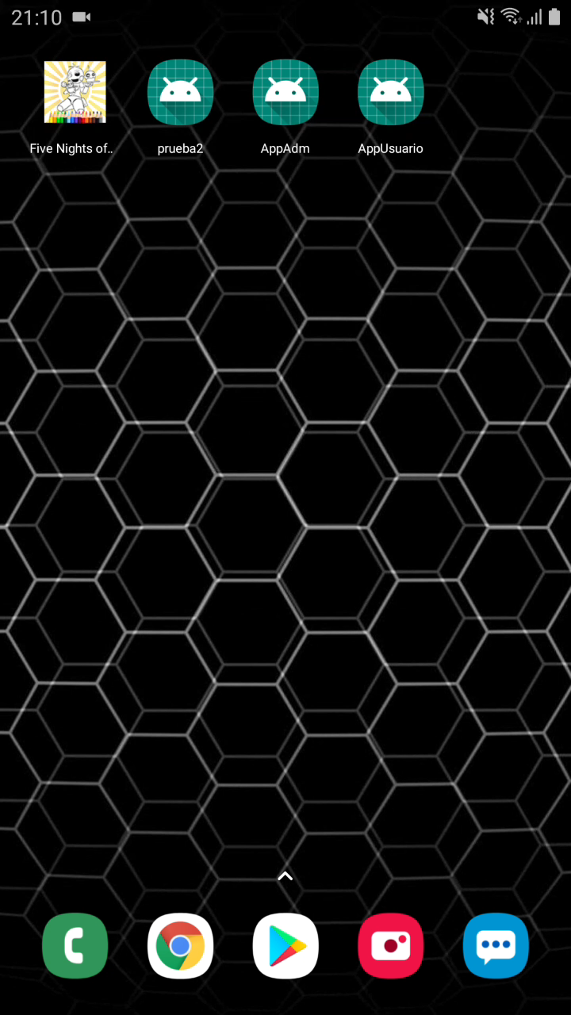

Prototipo Funcional

Slide 14
Conclusión
Características de la aplicación
Programas usados
Funcionalidades
Vistas
Tecnologías usadas
Prototipo Funcional

